Slide 1

第4单元 选择结构

Slide 2
摘要
4.1 条件判断表达式
  4.1.1 关系运算符和关系表达式
  4.1.2 逻辑运算符和逻辑表达式
4.2 if选择语句
  4.2.1 单分支if语句
  4.2.2 多分支if语句
  4.2.3 条件运算符
4.3 switch语句
实例分析与实现

Slide 3
满1000元就打9折
满2000元就打8折
消费3000元，应收？

Slide 4
问题1：如何描述判断条件？
问题2：用哪种语句实现选择结构？

Slide 5
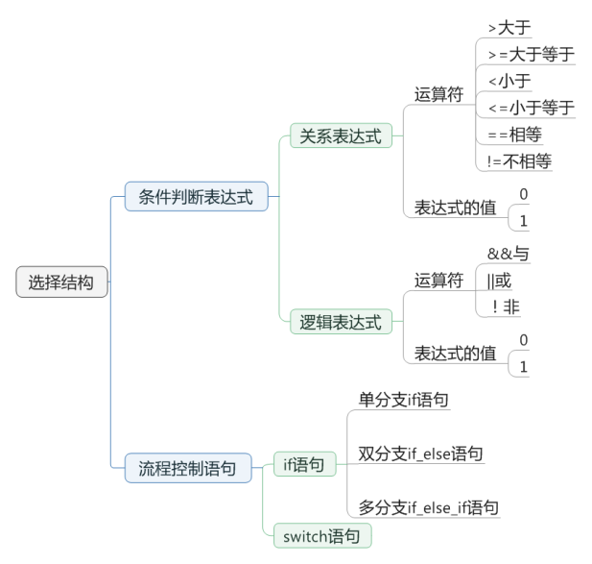

Slide 6
4.1 条件判断表达式
4.1.1 关系运算符和关系表达式

Slide 7
4.1.1 关系运算符和关系表达式
1. 关系运算符
①> 大于
②>= 大于等于
③< 小于
④<= 小于等于
⑤== 相等
⑥!= 不相等

Slide 8
4.1.1 关系运算符和关系表达式
关系运算符
高
低
算术运算符
>,>=,<,<=
==,!=
赋值运算符
【例】设定三个变量a、b、c
（1）a>b+c 等价于 a>(b+c)
（2）c=a>b 等价于 a=(a>b)

Slide 9
4.1.1 关系运算符和关系表达式
2. 关系表达式
【例】设定a为变量，使用关系表达式描述下列条件。
（1）a为正数。 a>0
（2）a和数值0相等。 a==0
（2）a为偶数。 a%2==0

Slide 10
4.1.1 关系运算符和关系表达式
关系表达式的值：成立 （“真”）
不成立（“假”）
【例】设定a的值为2，b的值为3，c的值为5，则：
（1）表达式a>0的值：
（2）表达式b%2==0的值：

Slide 11
4.1 条件判断表达式
4.1.2 逻辑运算符和逻辑表达式

Slide 12
4.1.2 逻辑运算符和逻辑表达式
1. 逻辑运算符
①&& 逻辑与
②|| 逻辑或
③！ 逻辑非

Slide 13
4.1.2 逻辑运算符和逻辑表达式
算术运算符
关系运算符
赋值运算符
高
低
！
&&， ||
【例】
（1）a>=1&&a<5 等价于 (a>=1)&&(a<5)
（2） !a||b+c 等价于 (!a)||(b+c)

Slide 14
4.1.2 逻辑运算符和逻辑表达式
a&&b：若a和b都为“真”，结果为“真” 。
a||b：若a和b之一为“真”，结果为“真”；
若a和b都为“假”，结果为“假”。
!a：若a为“真”，结果为“假”。

Slide 15
4.1.2 逻辑运算符和逻辑表达式
2. 逻辑表达式
【例】设定a、b为变量，使用逻辑表达式描述下列条件。
（1）a的值限定在21-27之间。
（2）c为闰年。闰年的判断条件是：非百年能被4整除的为闰年；或者能被400整除的也为闰年。

Slide 16
4. 1.2 逻辑运算符和逻辑表达式
逻辑表达式的值：“真”
“假”
在判断一个数据的逻辑值时：
            非0值 表示 “真”
            0 表示 “假”
【例】计算下列表达式的值。
（1）a=4，表达式a>=1&&a<5
（2） !5
（3）a=3，b=-4，c=5，表达式（a&&b）==(a||c)

Slide 17
4. 1.2 逻辑运算符和逻辑表达式
逻辑运算时并不是所有的表达式都参与运算。
【例】设定a的值为1，b的值为2，c的值为1，d的值为1。
计算下列表达式的值。
（1）a+b<c&&c==d
（2）a+b>c||c==d
（3）a+b<c || c==d

Slide 18
4.2 if选择语句
4.2.1 单分支if语句

Slide 19
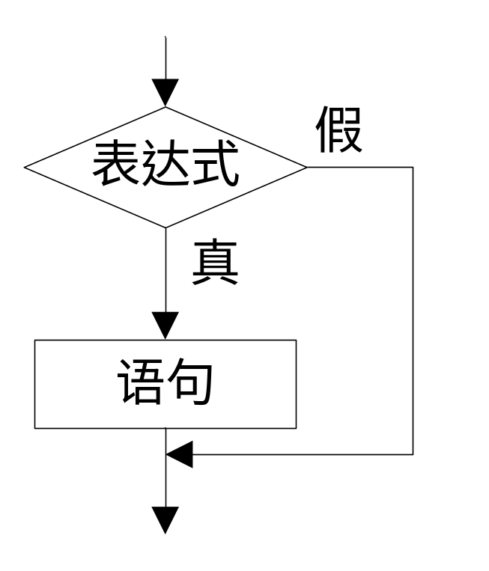
4.2.1 单分支if语句
语法结构：
if(条件判断表达式)
语句
执行过程

Slide 20
4.2.1 单分支if语句
【例】分析程序运行后的输出结果。
        #include<stdio.h>
        int main()
        {
        int x=10,y=20;
        if(x>y)
        printf("%d",x);
        if(x<=y)
        printf("%d",y);
        return 0;
        }

Slide 21
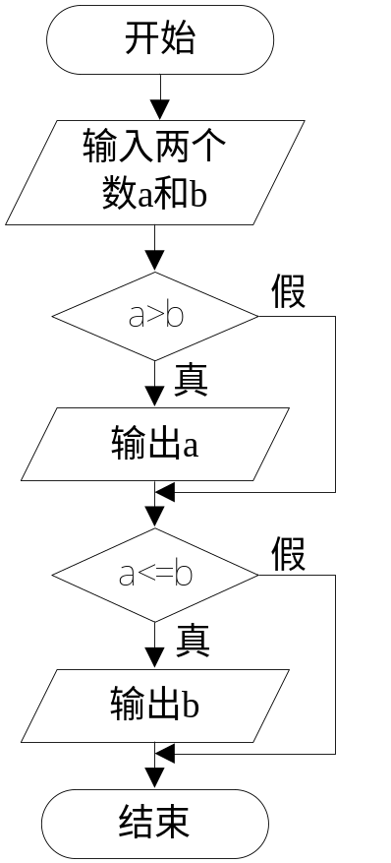
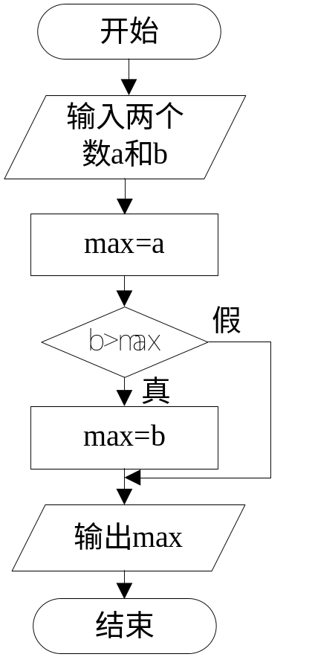
4.2.1 单分支if语句
【例】输入两个整数，输出两个数中的最大数。
程序流程图

Slide 22
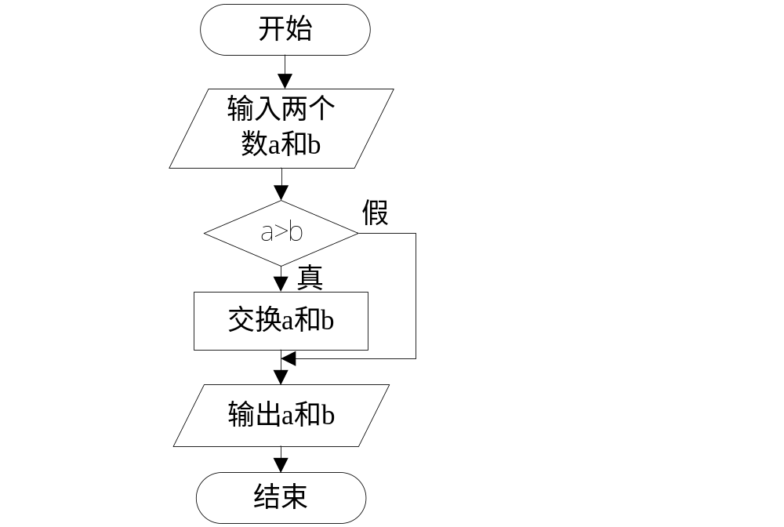
4.2.1 单分支if语句
【例】输入两个整数，按照从小到大的顺序输出。

Slide 23
4.2 if选择语句
4.2.2 多分支if语句

Slide 24
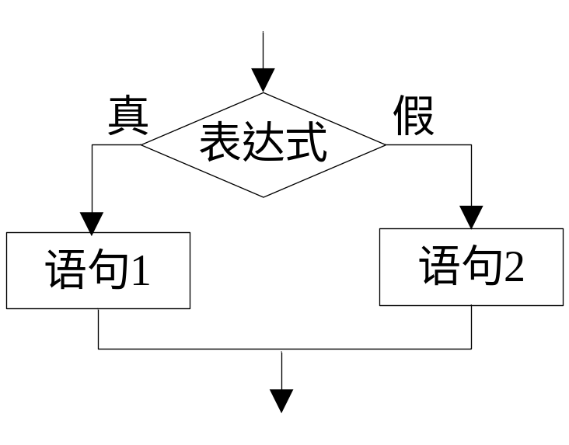
1、双分支if_else语句
语法结构：
if(条件判断表达式)
语句1
else
语句2
执行过程

Slide 25
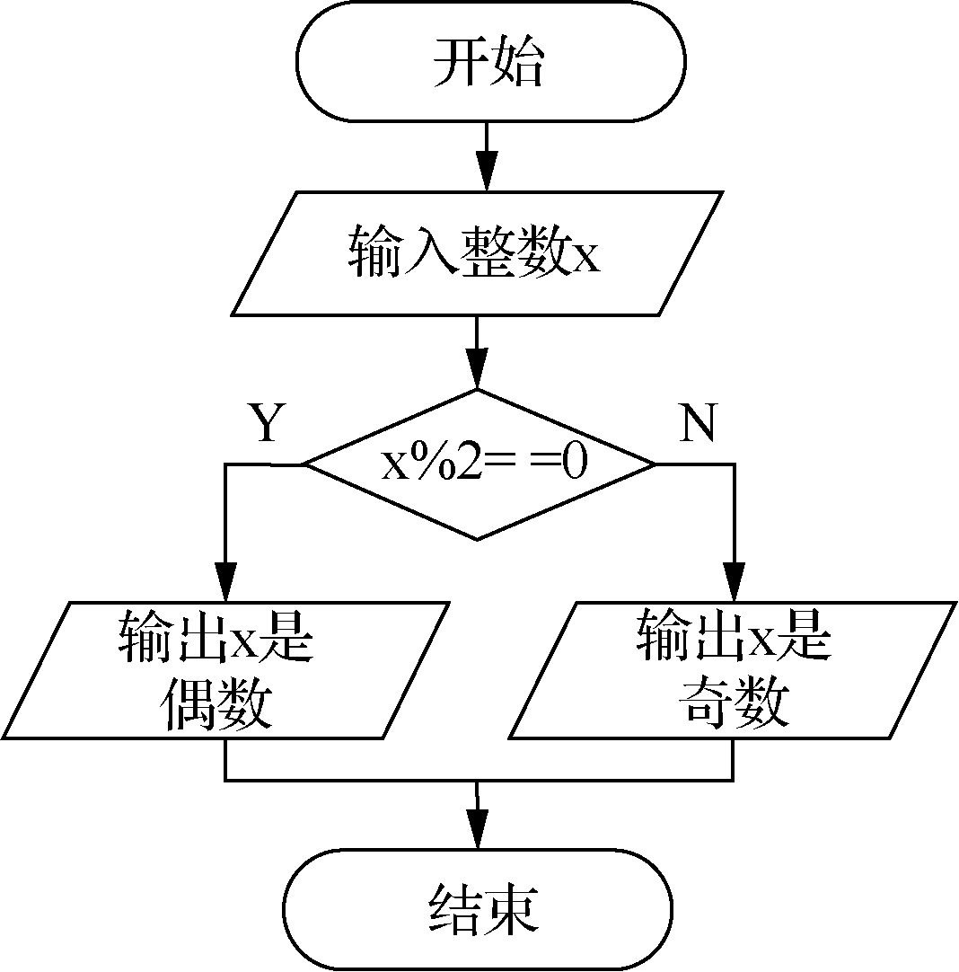
1、双分支if_else语句
【例】编写程序，输入一个整数，判断该数是奇数，还是偶数。
程序流程图

Slide 26
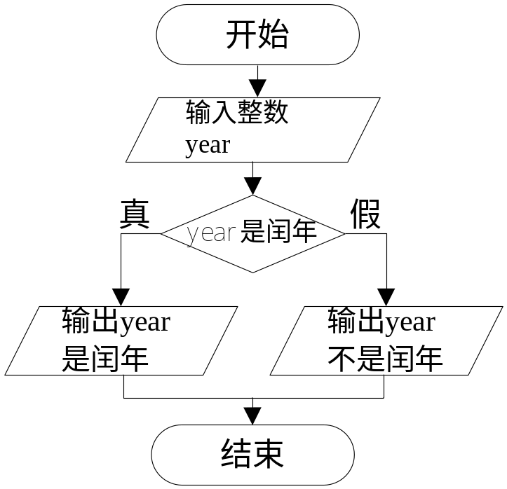
1、双分支if_else语句
【例】编写程序，判断某一年是否是闰年。
程序流程图

Slide 27
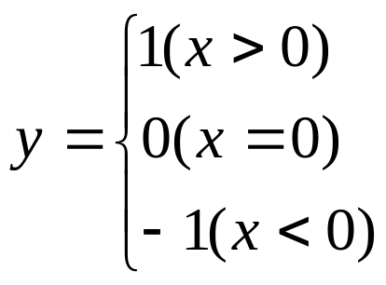
2、多分支if语句
【例】有一函数，
编写程序，根据输入的x值，
输出相应的y值。

Slide 28
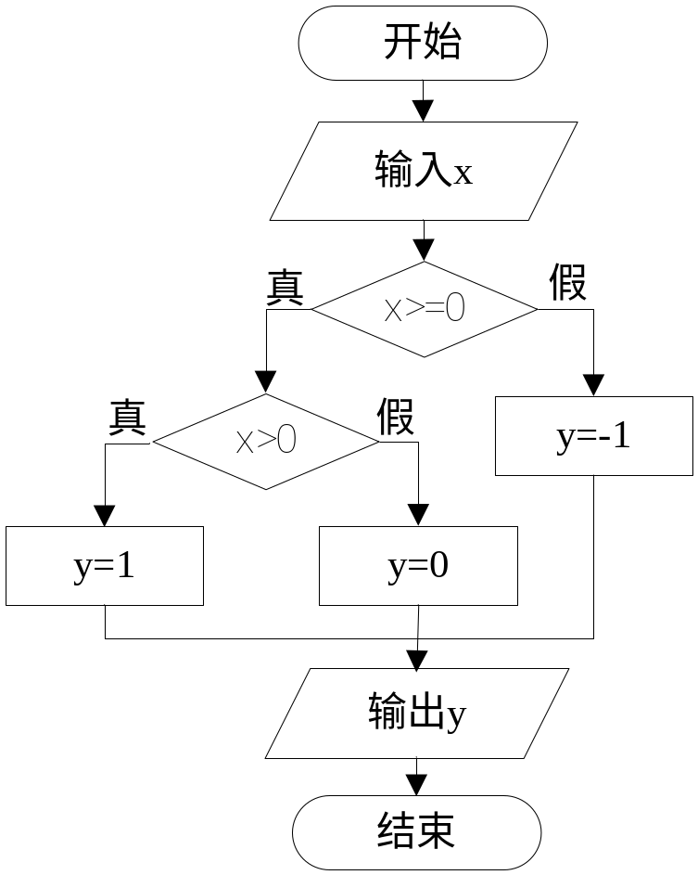
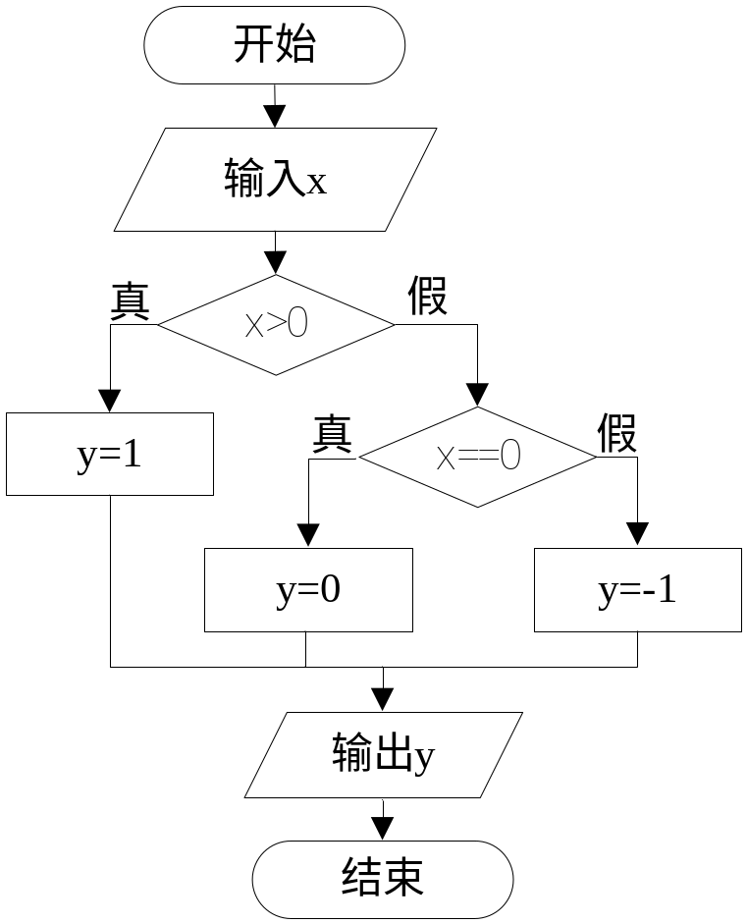
2、多分支if语句
程序流程图4.12
程序流程图4.13

Slide 29
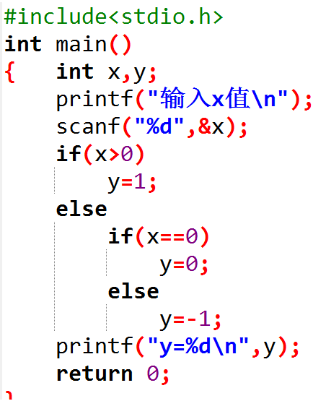
2、多分支if语句
为了使逻辑关系清晰，一般采用方法二所使用的结构，将内嵌的if语句放在外层的else子句中，正如流程图4.13所示，这是一种锯齿形的缩进结构。

Slide 30
2、 多分支if语句
【例】对学生的考试成绩进行等级的划分
90以上：等级为优；
80~90 ：等级为良；
70~80 ：等级为中；
60~70 ：等级为及；
低于60 ：等级为不及。
程序流程图

Slide 31
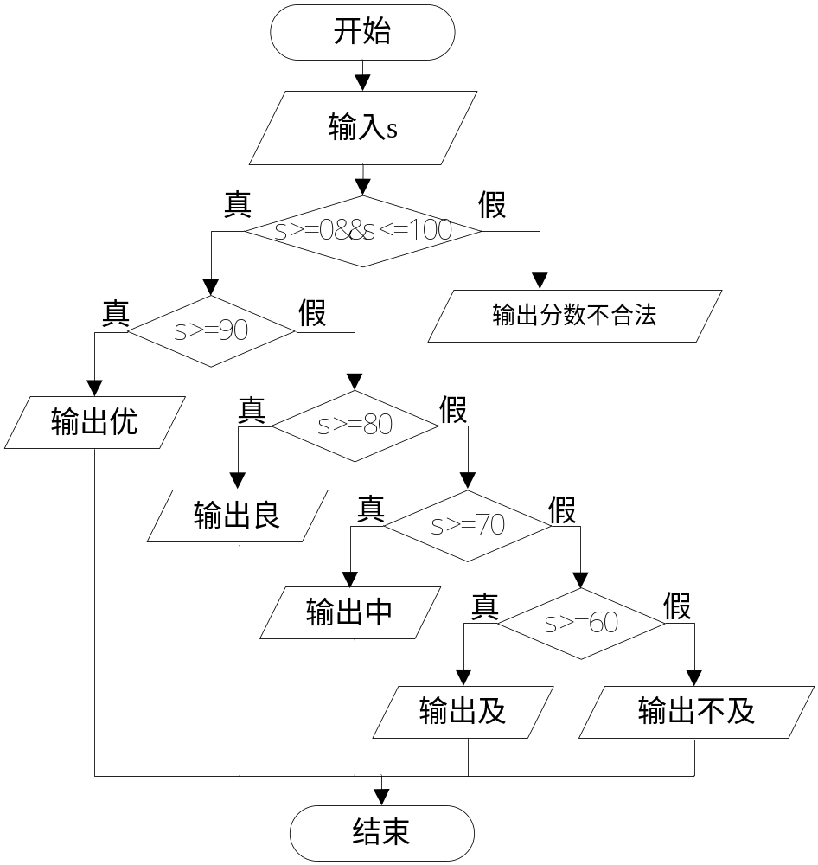
2、 多分支if语句
程序流程图

Slide 32
4.2 if选择语句
4.2.3 条件运算符

Slide 33
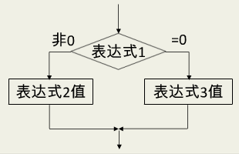
4.2.3 条件运算符
表达式1？表达式2：表达式
【例】x=2，计算下列表达式的值。
（1）x%2==0?1:0

Slide 34
4.2.3 条件运算符
【例】使用条件表达式，实现输出两个数中最大数的功能。
#include<stdio.h>
int main()
{ int a,b,max;
scanf("%d%d",&a,&b);
max=a>b?a:b;
printf("最大数是：%d",max);
return 0;
}

Slide 35
4.3 switch语句

Slide 36
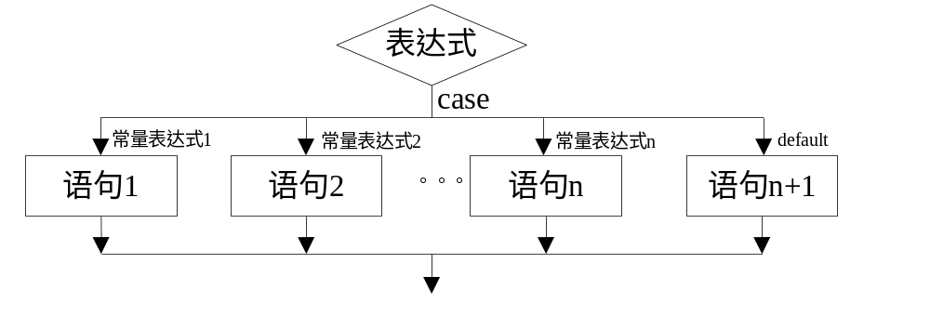
4.3 switch语句
语法结构：
switch(表达式)
{
case 常量表达式1：语句1；[break]；
case 常量表达式2：语句2；[break]；
。。。
case 常量表达式n：语句n；[break]；
default：语句n+1；
}

Slide 37


4.3 switch语句
【例】编译、运行下列程序，分析程序的运行结果。
#include <stdio.h>
int main()
{ char ch='a',a=0,b=0;
switch(ch)
{ case 'a': a++;break;
case 'b': b++;
}
printf("a=%d,b=%d ",a,b);
return 0;
}

Slide 38
4.3 switch语句
【例】使用数字1-7来表示星期一至星期日。根据输入的数字1-7，输出对应的星期值。
【例】使用数字1-7来表示星期一至星期日，当输入的数字为1,2,3,4,5时输出信息是工作日；当输入数字为6，7时输出信息是休息日。

Slide 39
4.3 switch语句
switch(表达式)
{
case 常量表达式1：语句1；[break]；
case 常量表达式2：语句2；[break]；
。。。
case 常量表达式n：语句n；[break]；
default：语句n+1；
}
【小提示】
1.switch后表达式的值、case后常量表达式的值，必须是整型或字符型。
2.每个case后常量表达式的值必须各不相同。
3.break语句的作用是跳出switch语句，一般情况下case语句后需要有break语句，否则程序会继续执行其他的case后的语句。

Slide 40
4.3 switch语句
【例】使用switch语句实现学生成绩的等级划分功能。
90≤s≤100：等级为优；
80≤s﹤90 ：等级为良；
70≤s﹤80 ：等级为中；
60≤s﹤70 ：等级为及；
0≤s﹤60 ：等级为不及。

Slide 41
4.3 switch语句
【小提示】在程序设计过程中，需要适时选择多分支if语句和switch语句。
（1）switch语句只能判断“相等”的逻辑关系，即switch后表达式的值是否和case常量值相等；
（2）switch后的表达式不能描述某范围的数据，表达式的值是一个确定的整型或字符型数据。

Slide 42
实例分析与实现

Slide 43
实例分析与实现
编写程序计算个人所得税。要求输入收入金额，输出应缴的个人所得税。年度个人所得税税率表如图4.21所示。个人所得税征收办法如下：
应纳税所得额=年收入-60000元（免征额）-专项扣除（三险一金等）-专项附加扣除-依法确定的其他扣除 。

Slide 44
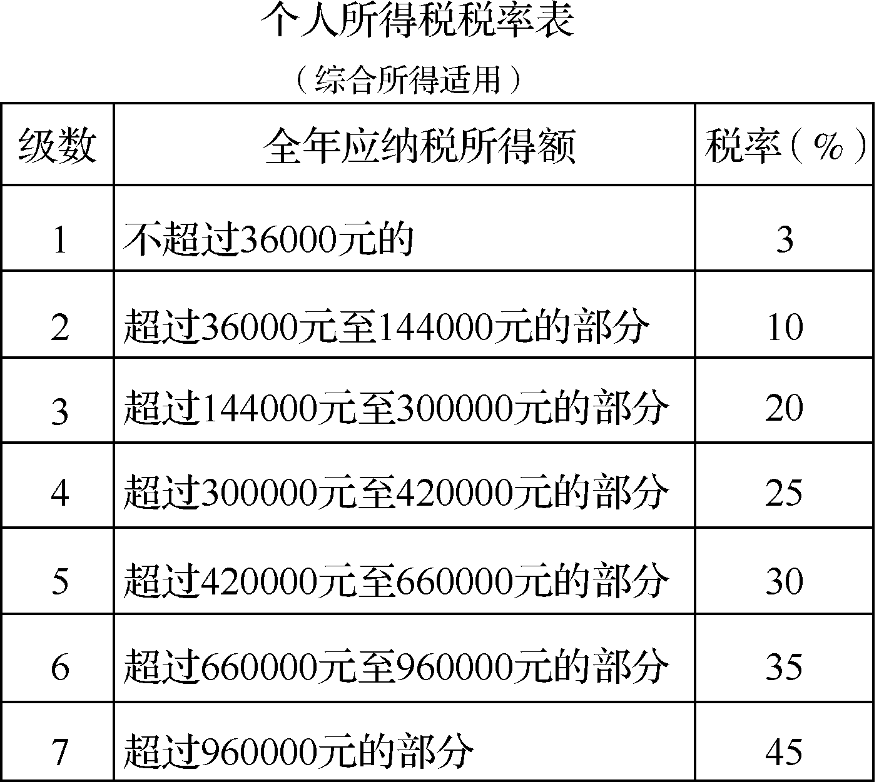
例如，已婚人士小李在北京上班，年收入15万元，三险一金专项扣除为每月2000元，每月房贷4000元，有一个孩子在上幼儿园，同时他的父母已经60多岁。
小李可以享受住房贷款每月1500元扣除、子女教育每月1000元扣除、赡养老人每月1000元扣除（跟姐姐分摊扣除额），所以有如下计算 。
专项扣除：2000×12=24000元。
专项附加扣除：1500×12+1000×12+1000×12=42000元。
应纳税所得额：150000-60000-24000-42000=24000元。
个人所得税：由于24000＜36000，由图4.21可算得个人所得税为24000×0.03=720元。

Slide 45
实例分析与实现
分析：
（1）输入年收入income、专项扣除items、专项附加扣除和依法确定的其他扣除addition。
（2）计算应纳税所得额pay。
（3）使用多分支选择结构，根据不同等级的个人所得税税率计算应缴税款，累加后的结果就是应缴纳的个人所得税。

Slide 46
The chapter is over!

